Slide 1
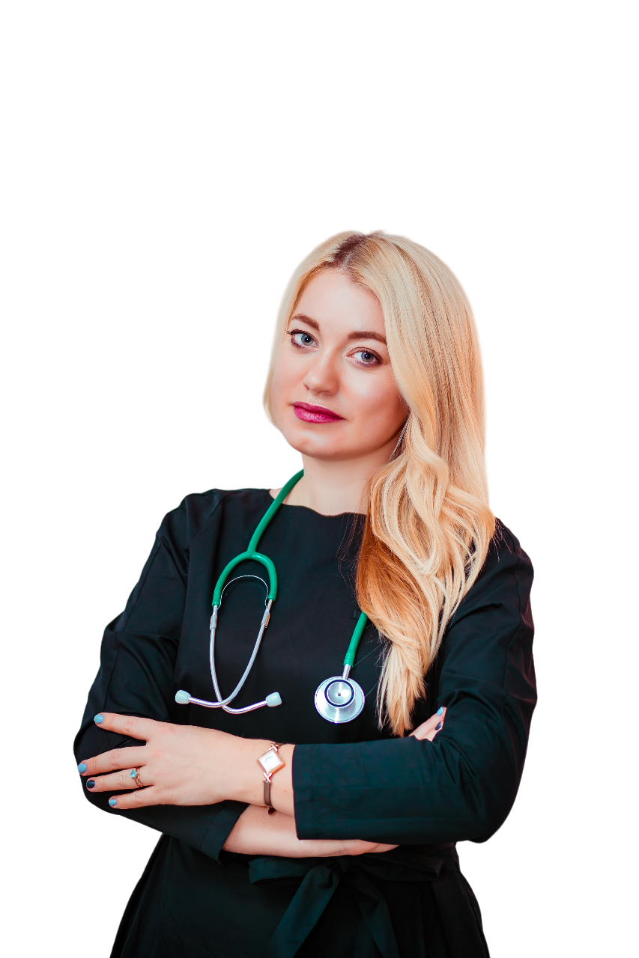
СВОЙ БИЗНЕС.
КАК ВРАЧУ И НУТРИЦИОЛОГУ ОРГАНИЗОВАТЬ РАБОТУ ПРИМЕНЯЯ IT-ТЕХНОЛОГИИ И ТЕЛЕМЕДИЦИНУ?
ВРАЧ ДИЕТОЛОГ НУТРИЦИОЛОГ
СВЕТЛАНА НЕЗВАНОВА @DOC.NEZVANOVA

Slide 2
ИНСТРУКЦИЯ
План по внедрению диетологии и нутрициологии в практику
БЕЗОПАСНОСТЬ УСЛУГИ
Правовая форма.
Правовой протокол.
Договор и прием платежей.
ФУНДАМЕНТ УСЛУГИ
Уверенность в себе
Уверенность в позитивном результате
Уверенность в актуальности продукта = он нужен рынку
УВЕЛИЧЕНИЕ ПРИБЫЛИ
Акцент на хим. состав БАД
Увеличите LTV клиента/пациента.
Успех только в случае результата от БАД.
Образовательная медицинская платформа врача диетолога, гастроэнтеролога Светланы Незвановой. Проект https://nezvanova.clinic/ направлен на глубокую проработку рациона, с целью снижения и контроля веса

Slide 3
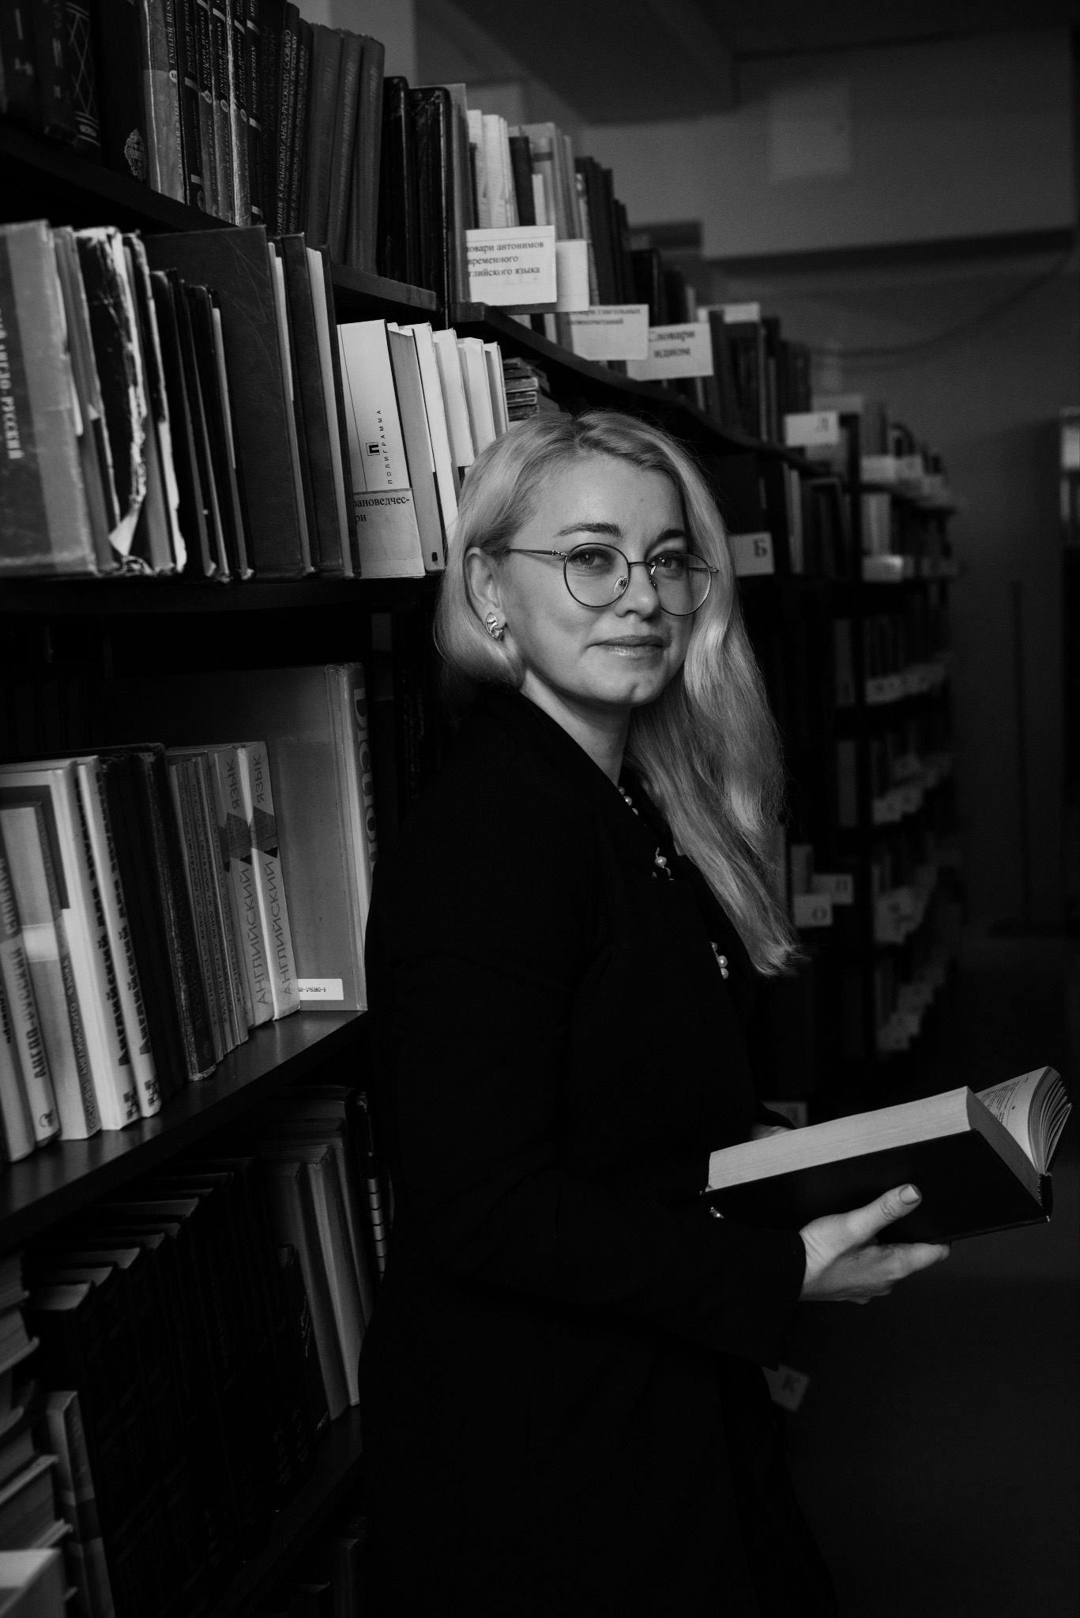
Проектный специалист и разработчик учебных программ
CEO NEZVANOVA.CLINIC. Более 20 программ и курсов в сфере Health care, снижение веса, медицины долголетия, биотех на рынок России и США. Преподаватель и методолог Тюменского института переподготовки врачей
Врач. Организатор здравоохранения
Уже 15 лет сопровождаю пациентов с системными и комплексными нарушениями здоровья. Врач диетолог — нутрициолог, гастроэнтеролог, превентивный терапевт. Организатор здравоохранения. Ассоциация PreventAge 2021 г.
Спикер
Ассоциация спикеров СНГ 2021г. Эксперт 1 канала, ТВЦ, «Здоровое ТВ». Спикер ММИФ, БАД-Expo, ПРОД-EXPO.
Предприниматель
Премия СКОЛКОВО, «Бизнес-успех», призер “Мама-предприниматель”. Приложение на рынок США. Производства продуктов питание и работа с маркетплейсами: OZON, Wildberris, iTAB, Delivery.

Slide 4
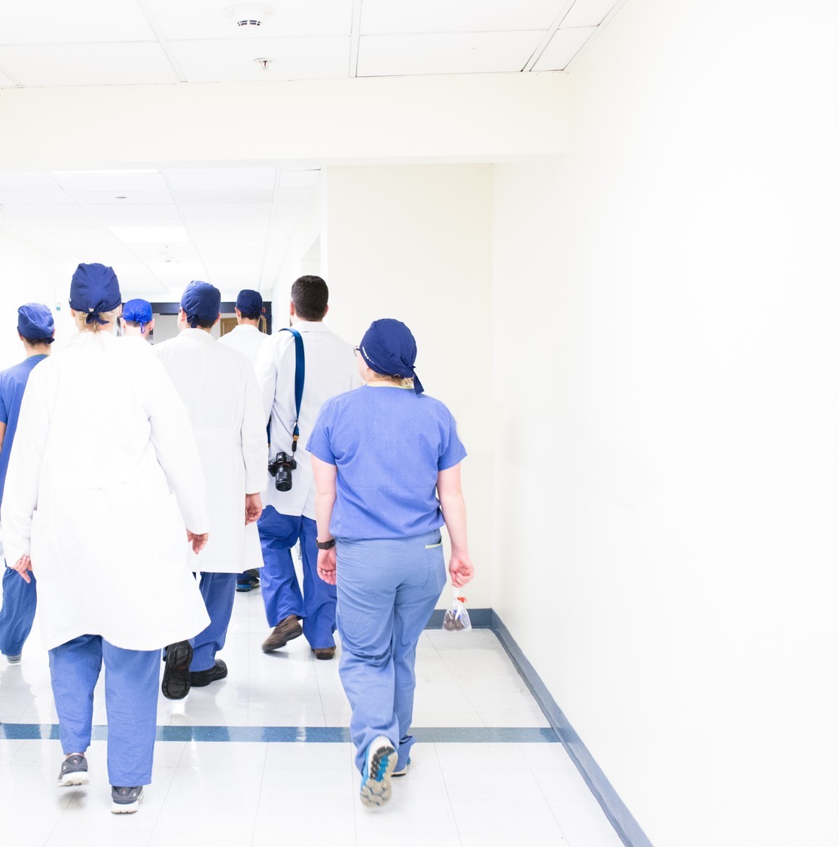
ВРАЧ ДИЕТОЛОГ, ГАСТРОЭНЕТРОЛОГ СВЕТЛАНА НЕЗВАНОВА
ПРИ КАЖДОМ РАЗГОВОРЕ С КОЛЛЕГАМИ ОДИН И ТОТ ЖЕ ВОПРОС:
“Как клинике и врачу, применяя IT-технологии и телемедицину, сделать диетологию и нутрициологию частью своей практики, профилактировать заболевания и учить пациентов осознанному потреблению еды.”
ЛЮДИ ВСЕ ЧАЩЕ СМОТРЯТ В СТОРОНУ БАД

Slide 5
Врач @doc.nezanova
РЫНОК HEALTH CARE ПРОДОЛЖАЕТ РАСТИ
А ЕСТЬ ЛИ МНЕ МЕСТО В НИШЕ ЗОЖ?
Профилактическая медицина побеждает традиционную
Больше внимания здоровому поведению и мониторингу показателей в реальном времени. Акцент на диеты и функциональные продукты. Выручка ритейлера в $1 млрд. (Россия)
Микронутриентная и превентивная терапия - лидеры
Помогает осознанному потреблению витаминов и минералов. Максимальная стоимость программы в клинике составляет 4,9 млн ₽.
1 млрд.$
4.9 млн.₽
Спрос на диагностику. Население стареет, а медицина дорожает
Рост лабораторий на 22%. Люди предпочитают не лечиться от болезней, а сохранять здоровье при помощи ранней диагностики и профилактики.
Популярность фитнес- и health - гаджетов
Россияне купили 3,1 млн устройств за 19,4 млрд руб.
22%
19.4млрд.₽

Slide 6
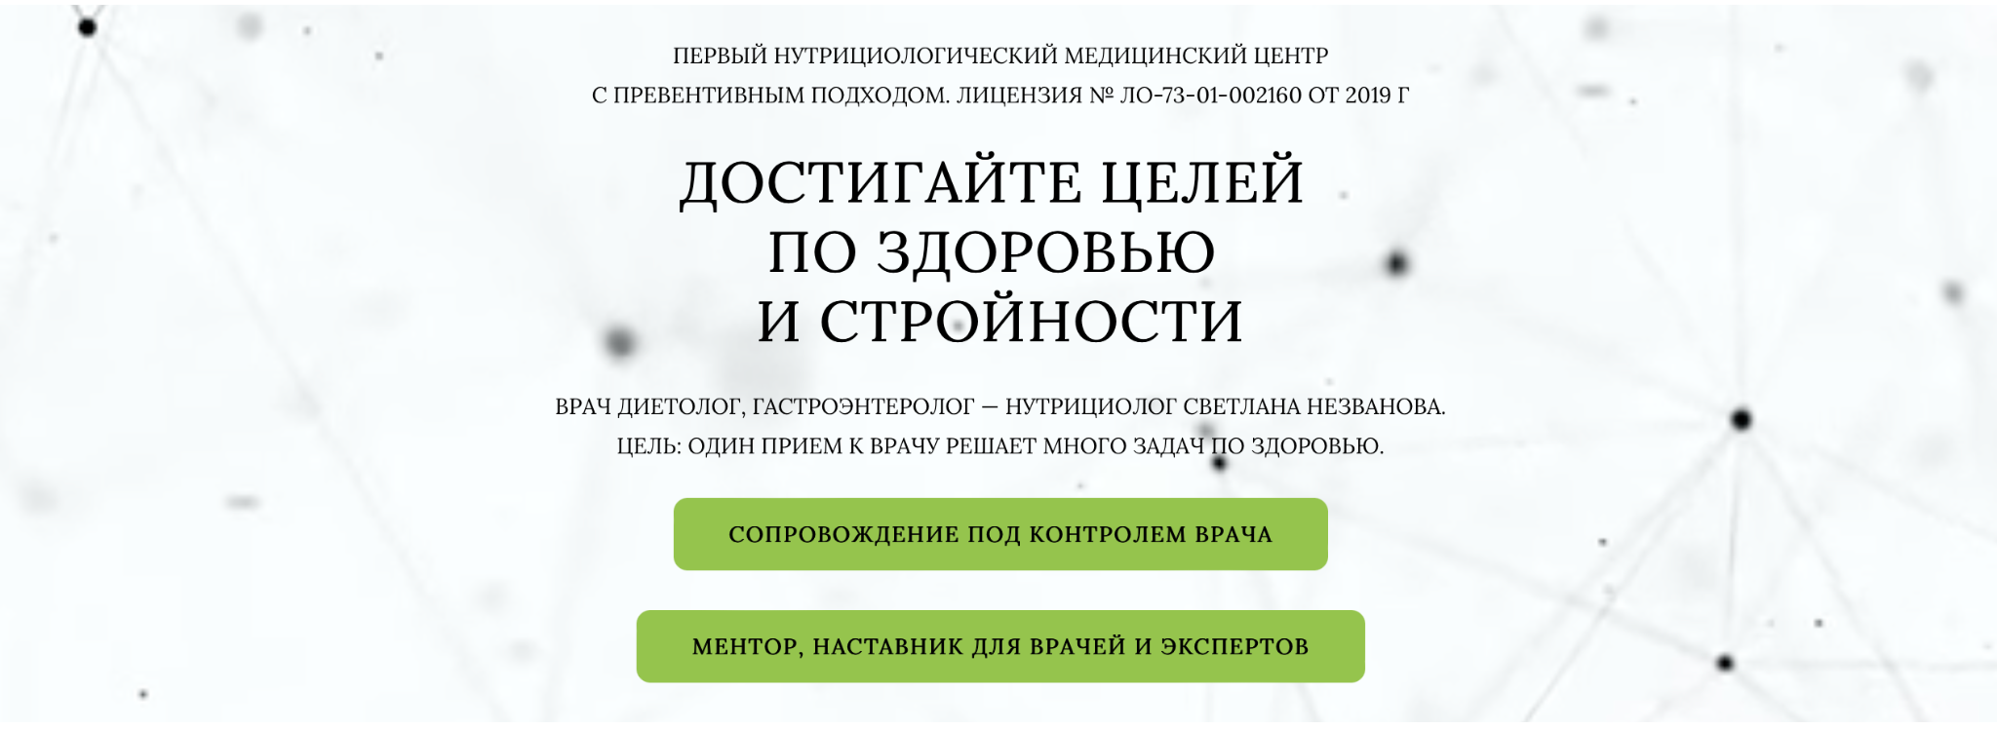
https://nezvanova.clinic/
ОФОРМЛЕНИЕ САЙТА И БЛОГА

Slide 7
https://nezvanova.clinic/
ДОГОВОР - ОФЕРТА.
ПОЛИТИКА КОНФИДЕНЦИАЛЬНОСТИ.

Slide 8
Как включить в работу нутрициологию?
ДИЕТОЛОГИЯ / НУТРИЦИОЛОГИЯ
ФУНДАМЕНТ УСЛУГИ
Уверенность в себе.
Синдром “самозванца”
Безопасность услуги и право работать
Уверенность в позитивном результате от продукта
Актуальность. Нужно рынку

Slide 9
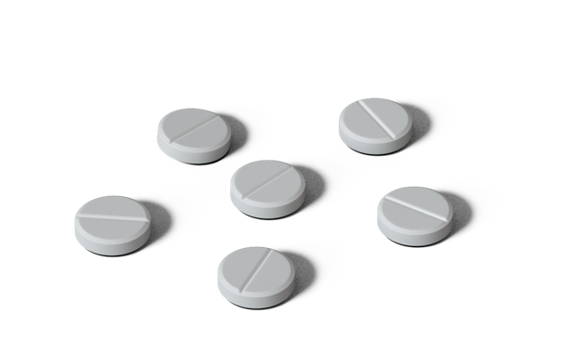
Врач диетолог, Prevent терапевт Светлана Незванова
КОНСУЛЬТАЦИЯ. СОПРОВОЖДЕНИЕ. КУРС
ФУНДАМЕНТ УСЛУГИ
ШАГ 1
ШАГ 2
ШАГ 3
ШАГ 4
ШАГ 5
ШАГ 6
БЛОГ / САЙТ
КОНТАКТ С КЛИЕНТОМ
ЗАПИСАТЬ НА КОНСУЛЬТАЦИЮ
ЗАПИСАТЬ НА СОПРОВОЖДЕНИЕ / ПРОГРАММУ
ВЕДЕНИЕ НА ПРОГРАММЕ
ПОЛУЧЕНИЕ РЕЗУЛЬТАТА / КЕЙС

Slide 10
ЦЕЛЬ ПРОТОКОЛА: ОДИН ПРИЕМ
РЕШАЕТ МНОГО ЗАДАЧ ПО ЗДОРОВЬЮ
01
02
03
04
БАЗА - ДИЕТА И ЖКТ
СТУПЕНЬ I - ПИЩЕВЫЕ НАВЫКИ И АКТИВ
СТУПЕНЬ II - УСТРАНЕНИЕ НАРУШЕНИЙ
СТУПЕНЬ III - ДЕФИЦИТЫ И ПРЕВЕНЦИЯ

Slide 11
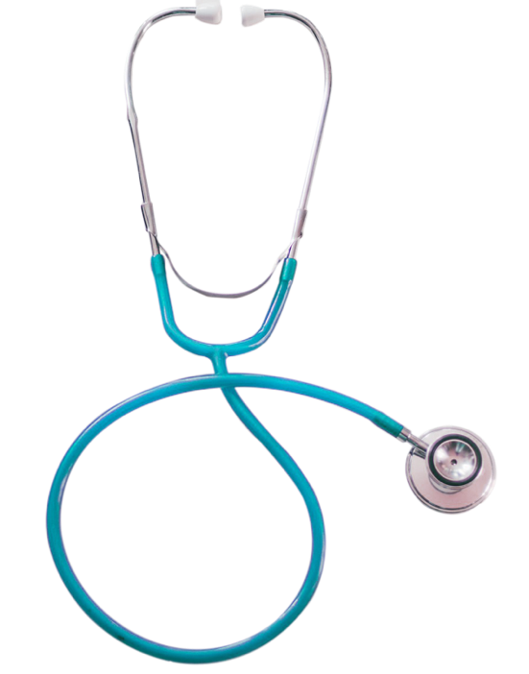
КАК ВКЛЮЧИТЬ НУТРИЦИОЛОГИЮ В ПРАКТИКУ?
01
БАЗА
ЖКТ

Slide 12
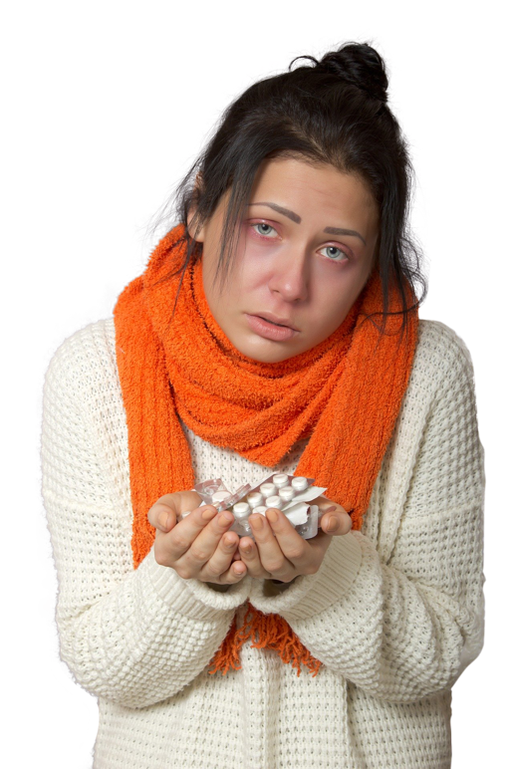
Clinical Case Report Name -
Любой препарат несет нагрузку на организм
НАЧНИТЕ С ДИЕТЫ И ЖКТ
Важно создать максимально благоприятные условия для усвоения и активизации БАД. Иначе, даже эффективный препарат превращается в “пустышку”

Slide 13
-
02
ФОРМИРОВАНИЕ НАВЫКА

Slide 14
Школа питания Светланы Незвановой
ЭКСПЕРТУ НУЖНО БЫТЬ НАСТАВНИКОМ
Monday | Tuesday | Wednesday | Thursday | Friday | Saturday | Sunday
30 | 31 | 01 | 02 | 03 | 04 | 05
06 | 07 | 08 | 09 | 10 | 11 | 12
13 | 14 | 15 | 16 | 17 | 18 | 19
20 | 21 | 22 | 23 | 24 | 25 | 26
27 | 28 | 29 | 30 | 31 | 01 | 02
03 | 04 | 05 | 06 | 07 | 08 | 09
Планирование
Вам нужно создать не просто шаблон еды и указать время приема пищи, а помогать планировать день своего подопечного и контролировать его до тех пор, пока не сформируется привычка.
ПРИМЕР:
7.00 подъем. Выпить стакан воды + Клетчатка+пробиотик
8.00-9.00 – гуляем, меняя темп ходьбы.
10.00-11.00 – завтрак + витамин Д + омега 3
14.00 или 15.00 обед + ферменты + витамины группы В
19.00 ужин + альфа-липоевая
21.00 медитация + магний
22.30 сон
Treatment
Meeting
Treatment
Meeting

Slide 15
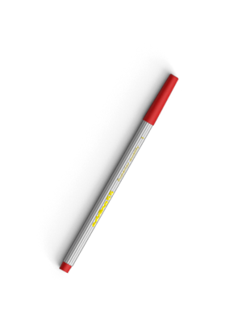
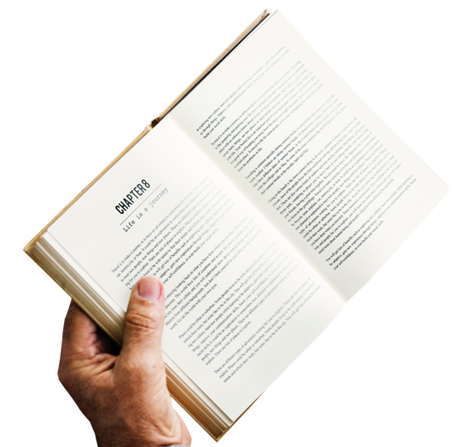
В случае, если вы не врач, порекомендуйте обратиться
к врачу по специальности
03
УСТРАНЕНИЕ НАРУШЕНИЙ

Slide 16
СМОТРЕТЬ НА ОРГАНЫ И СИСТЕМЫ, КАК НА ЕДИНОЕ ЦЕЛОЕ
01
02
03
04
Бессмысленность симптоматической терапии
Работать с телом на
биохимическом, глубоком уровне
Вместо 15-20 БАД в протоколе, формируйте курсы по 5-6 препаратов
Создайте комфортный и эффективный формат мониторинга.

Slide 17
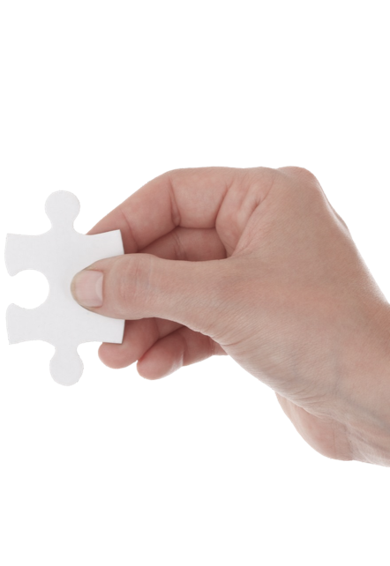
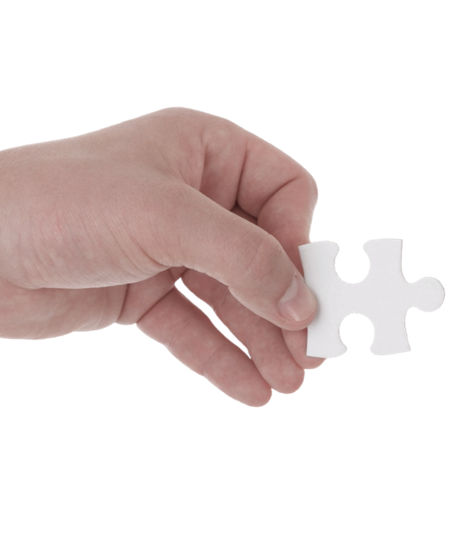
ВАША СИЛЬНАЯ СТОРОНА И ПРЕИМУЩЕСТВО
04
ПРЕВЕНЦИЯ ДЕФИЦИТЫ

Slide 18
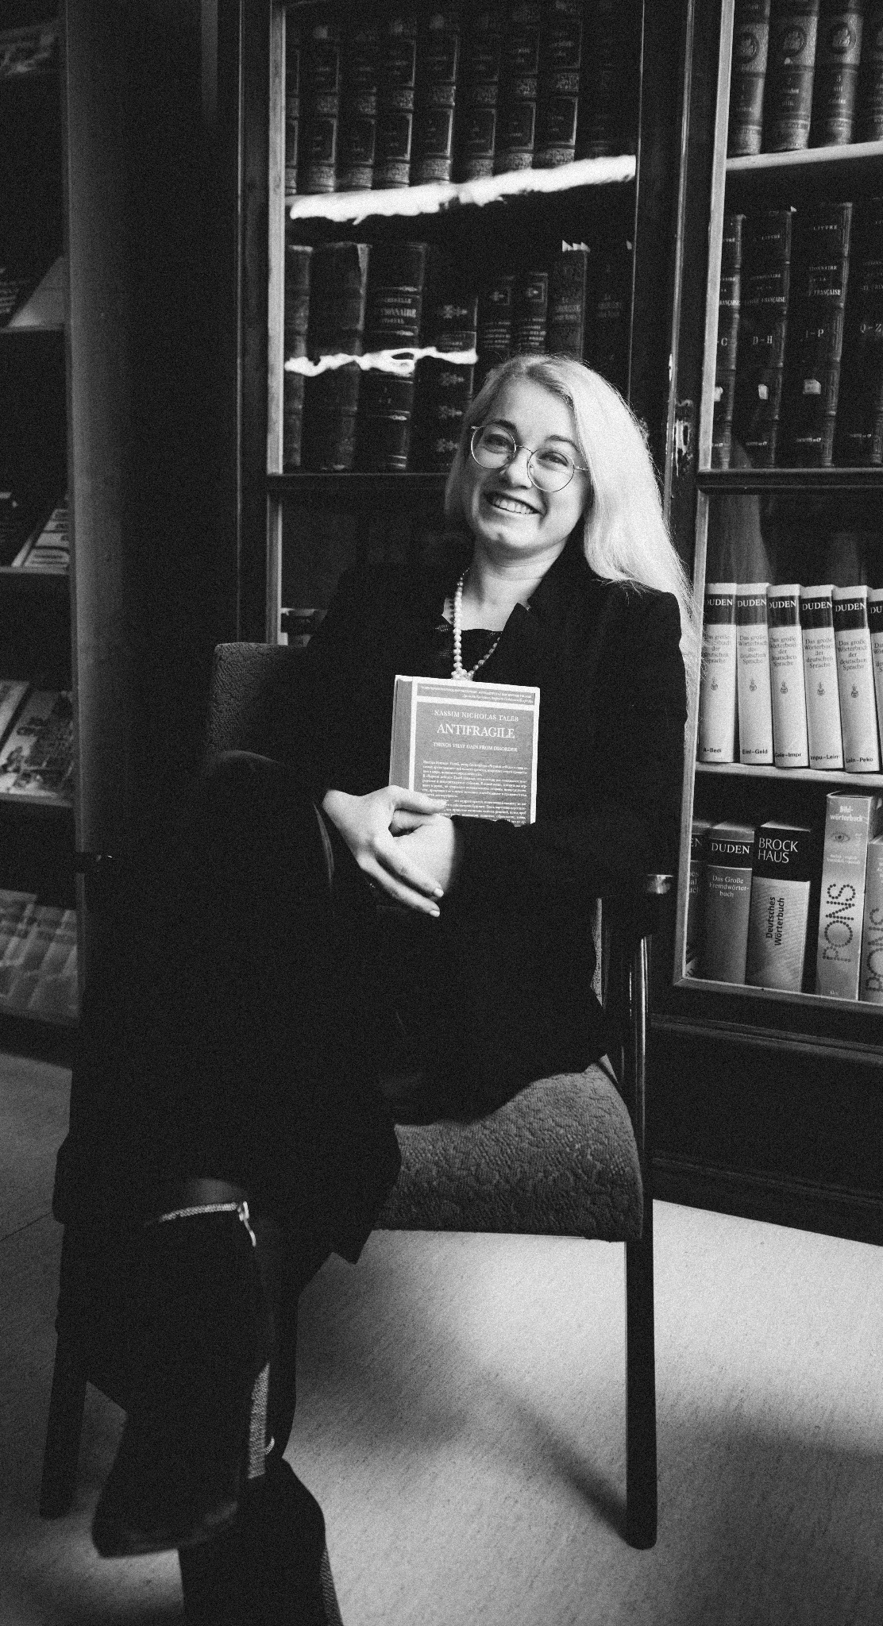
Школа питания NEZVANOVA.CLINIC
Продавайте решение задачи по здоровью
Увеличите LTV клиента
пожизненная ценность
Увеличите прибыль
от любимого дела
Одна консультация мало, что решает. Используйте мастер-группы, сопровождение, пакет консультаций, программы, группы.
Интерес и комфорт
Интерактивные уроки, диагностические процедуры, вкусные рецепты, комфортный режим, подарок за результат.
Сами проверяйте эффект БАД
Проводите диагностику до и после, подтверждение в анализах. Клиенты приумножаются только в случае получения эффекта от БАД.
Ведите свой блог и показывайте кейсы
Просите оставлять отзывы на порталах, кейсы, фото до и после, реферальная система, поощрение за рекомендации

Slide 19
https://nezvanova.clinic/
В КАЧЕСТВЕ ПРИМЕРА МОИ УСЛУГИ

Slide 20
@DOC.NEZVANOVA
МОЖНО ЛИ СОЗДАТЬ ТАКУЮ СТРУКТУРУ БЕЗ IT И ТЕЛЕМЕДИЦИНЫ?
IT И ТЕЛЕМЕДИЦИНА НЕОТЪЕМЛЕМАЯ ЧАСТЬ НУТРИЦИОЛОГИИ И ДИЕТОЛОГИИ
Дистанционное консультирование удаленных пациентов и пациентов с ограниченными возможностями.
Динамика и оценка результатов и анализов. Оценка в динамике и сохранение кейса.
Методология обучающего курса и практики по навыкам еды и активности.

Slide 21
КАК ВКЛЮЧИТЬ НУТРИЦИОЛОГИЮ В ПРАКТИКУ?
01
ТЕЛЕМЕДИЦИНА

Slide 22
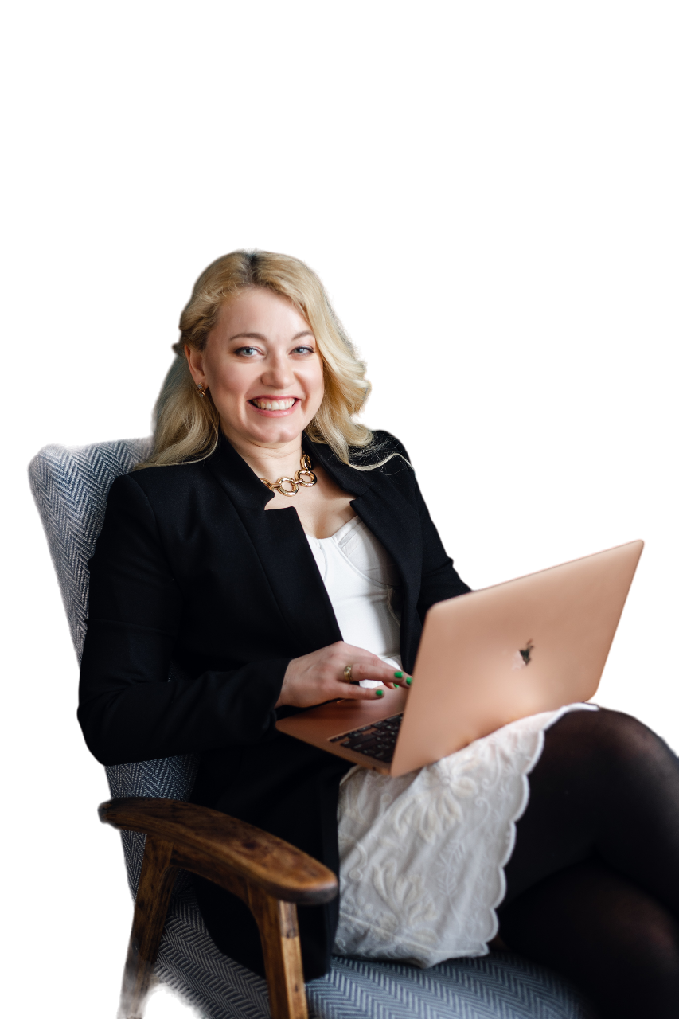
NEZVANOVA.CLINIC -
Из любой точки мира выйти на связь
ВРАЧ ПРОВОДИТ КОНСУЛЬТАЦИИ ОНЛАЙН И СОПРОВОЖДАЕТ В ЕЖЕДНЕВНОМ РЕЖИМЕ
ФОРМАТ ВИДЕО, АУДИО, МЕССЕНДЖЕР

Slide 23
-
02
ОБУЧАЮЩИЙ КУРС

Slide 24
https://nezvanova.clinic/
В КАЧЕСТВЕ ПРИМЕРА МОИ УСЛУГИ

Slide 25
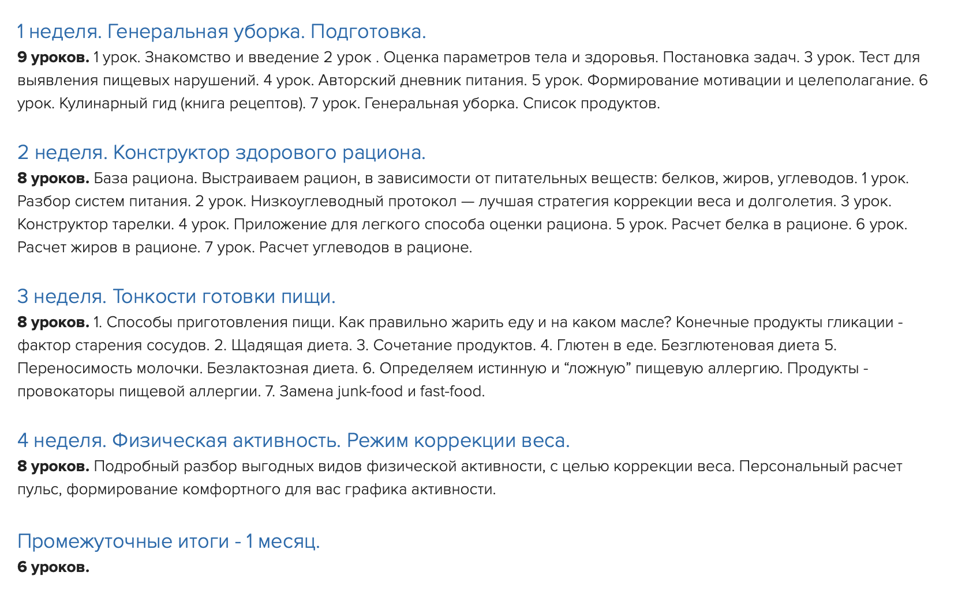
https://nezvanova.clinic/
В КАЧЕСТВЕ ПРИМЕРА МОИ УСЛУГИ

Slide 26
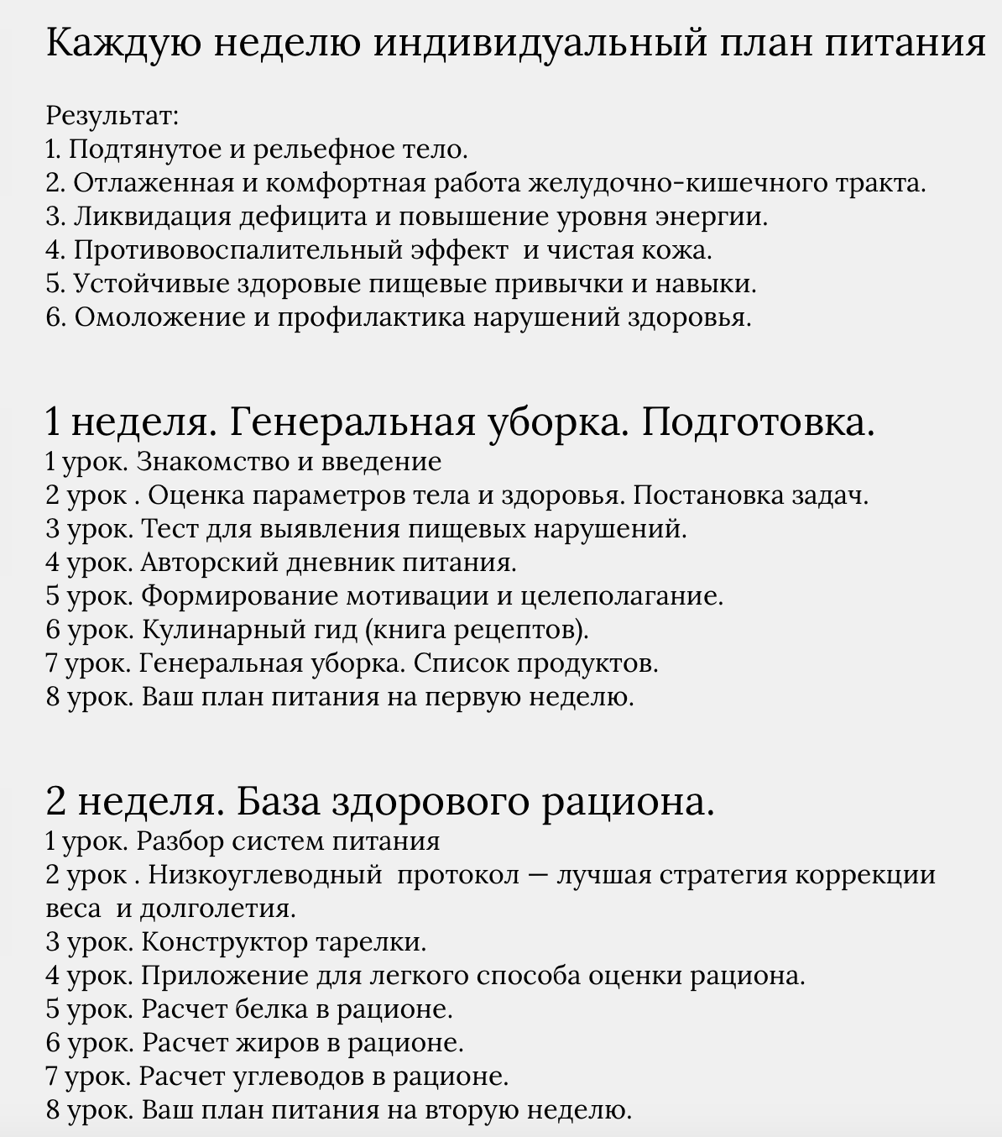
https://nezvanova.clinic/
В КАЧЕСТВЕ ПРИМЕРА МОИ УСЛУГИ

Slide 27
В случае, если вы не врач, порекомендуйте обратиться
к врачу по специальности
03
ОЦЕНКА
ДИНАМИКИ

Slide 28
Школа питания Светланы Незвановой
ПАЦИЕНТУ НУЖНА ПОДДЕРЖКА
Monday | Tuesday | Wednesday | Thursday | Friday | Saturday | Sunday
30 | 31 | 01 | 02 | 03 | 04 | 05
06 | 07 | 08 | 09 | 10 | 11 | 12
13 | 14 | 15 | 16 | 17 | 18 | 19
20 | 21 | 22 | 23 | 24 | 25 | 26
27 | 28 | 29 | 30 | 31 | 01 | 02
03 | 04 | 05 | 06 | 07 | 08 | 09
Сопровождение без границ
Нужна система для контроля динамики параметров тела, изменений в динамике и самочувствия.
ПРИМЕР: Программа 6 месяцев -18,5 кг за 2.5 месяца
24 августа Рост 174 Вес 108 Окружность талии 110 Окружность бедер 117 Окружность запястья 18 Окружность шеи 42
16 сентября Рост 174 Вес 100,7 Окружность талии 110 Окружность бедер 114 Окружность запястья 18 шея 42
20 сентября Вес 99.8 (-8.2 кг) Обьем талии 107 (-3 см) Обьем бедер 114 (-3 см) Шея 41 (-1 см)
Treatment
Meeting
Treatment
Meeting

Slide 29
Организатор здравоохранения. Врач нутрициолог
У МЕНЯ ВСЕ

Slide 30
Использую только “пряник” и делаю так, чтобы новый образ жизни был вкусный и комфортный. Учу ЗОЖ в кайф.
Telegram
канал
Е-MAIL
sveta@nezvanova.clinic
WhatsApp
+7 (917) 621-45-69
САЙТ
www.nezvanova.clinic
БЛОГ
@doc.nezvanova

